Slide 1


반도체 공정 운전조건 최적화 및 부하율 조정을 통한 불량률 최소화
B2 김지현 김대호 김윤슬 김효림 이경찬 이정용 황나희

Slide 2
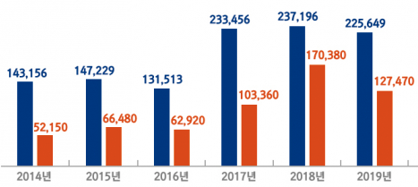
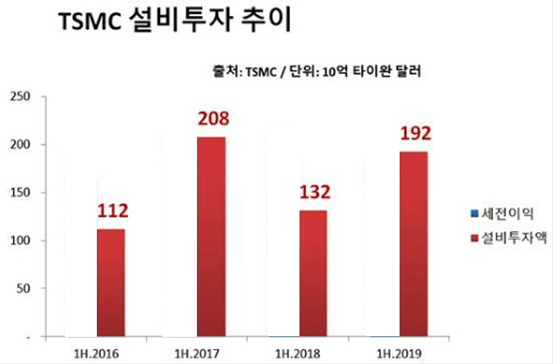
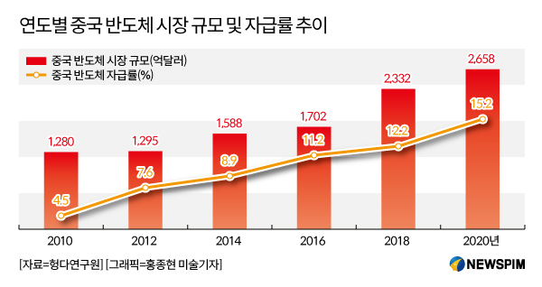
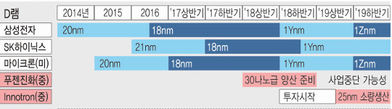
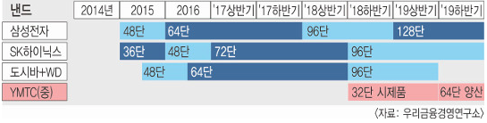
1. 추진 배경
국내외 반도체 기업들의 기술력 강화를 위한 공격적인 기술 투자로 인하여 자사의 위협적인 요인으로 작용함에 따라
기술 경쟁력 향상 방안이 필요함
반도체 산업 국내 기업 투자 금액
글로벌 반도체 기업 투자 금액
중국의 반도체 시장 규모 성장과 더불어 자급률이 지속적으로 상승됨에 따라 지속적인 원가 절감을 통한 수출 경쟁력
향상 필요
중국의 반도체 시장 규모 성장 가속화
국내 및 중국의 기술격차 현황

Slide 3
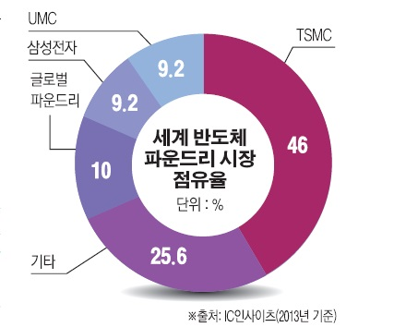
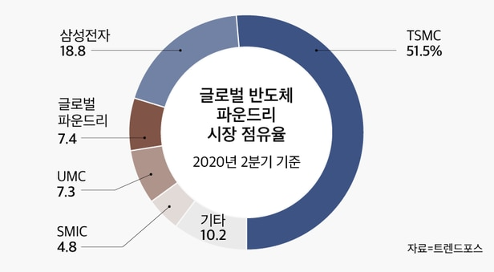
1. 추진 배경
국내외 반도체 기업들의 기술력 강화를 위한 공격적인 기술 투자로 인하여 자사의 위협적인 요인으로 작용함에 따라
기술 경쟁력 향상 방안이 필요함
반도체 산업 국내 기업 투자 금액
글로벌 반도체 기업 투자 금액
❖ 반도체 선도기업의 시장 독점화로 인하여 당사의 매출 상승률도 둔화됨에 따라 원가 절감을 통한 경쟁력 향상 필요
반도체 시장 점유율의 변화
당사의 상황
중국
탑3의 점유율 64.4% -> 77.7%

Slide 4
1. 추진 배경
반도체 기업들의 공격적인 투자로 인하여 자사의 위협적인 요인으로 작용함에 따라 기술 경쟁력 향상 방안 필요
국내 반도체 기업 투자 금액
글로벌 반도체 기업 투자 금액
반도체 선도기업의 시장 독점화로 인해 당사의 매출 상승률도 둔화됨에 따라 원가 절감을 통한 경쟁력 향상 필요
반도체 시장 점유율의 변화
당사의 매출 상승률 추이
중국
탑3의 점유율 64.4% -> 77.7%
Notes:
기술 투자 논리 중복 (기술이 왜 중요한가)

Slide 5
2. 현황 및 개선기회
반도체 공정의 불량률은 자사의 경쟁력에 직결되어 있음에도 불구하고 당사의 불량률은 타사 대비 5~10% 높음.
업계 불량률 추이
반도체 시장 점유율
(%)
(%)
Key Findings
반도체 공정의 신뢰성 확보를 위해 불량률을 감소시키는 공정의 최적화 연구 필요
반도체 주문 급증으로 인해 자사의 공정 장비 가동률이 급격히 상승하며 불량률 증가 및 제조원가 효율 감소
생산량에 따른 불량률 변화
불량률에 따른 제조원가
(불량률)
값 고쳐야 하는지?
불량률 0.1%↓
☞ 제조 원가 효율 상승
☞ 시간당 생산량 증가
(생산량)
Key Findings
공정 운영 효율성을 극대화하기 위해 최적 운전조건 및 불량의 원인 규명 및 필요

Slide 6

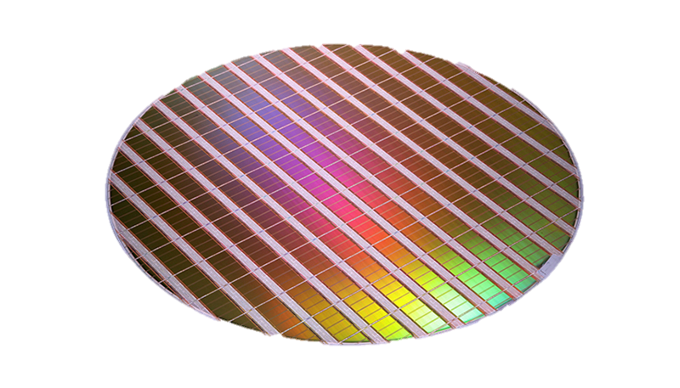
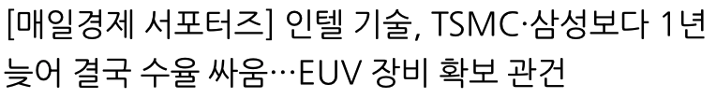
2. 현황 및 개선기회
❖ 반도체 선도기업의 시장 독점화로 인하여 당사의 매출 상승률도 둔화됨에 따라 원가 절감을 통한 경쟁력 향상 필요
반도체 시장 점유율의 변화
당사의 상황
중국
탑3의 점유율 64.4% -> 77.7%
반도체 시장의 수율은 경쟁력과 수익성과 밀접하므로 수율 향상을 통한 경쟁력 및 수익성 확대가 필요
반도체 시장의 동향
수율과 웨이퍼 제조원가의 상관관계
웨이퍼 수율 10%
웨이퍼당 제조원가 17%
wafer
수율 1% = 연간 수천억 절감
(삼성전자 기준)
Notes:
당사의 공정 과부하
당사의 불량률
비즈니스 시나리오 현황: (1) 불량에 대한 이야기, (2)

Slide 7
2. 현황 및 개선기회
반도체 시장의 수율은 경쟁력과 수익성과 밀접하므로 수율 향상을 통한 경쟁력 및 수익성 확대가 필요
자사 불량률
수율과 웨이퍼 제조원가의 상관관계
자사 불량률 (업계 현황 있다면 조음)
웨이퍼 수율 10%
웨이퍼당 제조원가 17%
wafer
수율 1% = 연간 수천억 절감
(삼성전자 기준)
목표(불량률 최소화)
Notes:
당사의 공정 과부하
당사의 불량률
비즈니스 시나리오 현황: (1) 불량에 대한 이야기, (2)

Slide 8
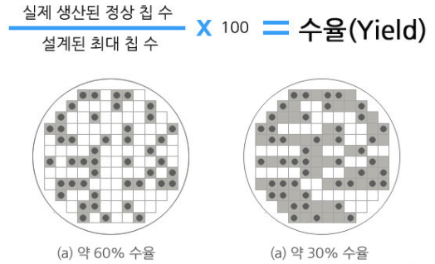
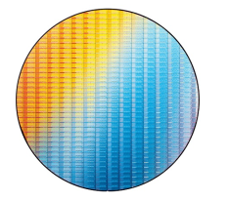
2. 현황 및 개선기회
반도체 산업의 수율은 기업의 신뢰성과 수익성을 결정하는 지표이므로 타사보다 낮은 수율을 개선하는 공정 개발 필요
글로벌 반도체 기업 수율
수율과 제조원가의 관계
웨이퍼 수율 10%
웨이퍼당 제조원가 17%
수율 1% = 연간 수천억 절감
(삼성전자 기준)
목표
“불량률을 최소화하는 최적의 운전 조건 및 공정 경로 도출을 통한 수율 극대화”
Chamber
1
Chamber
1
Chamber
1
그림 수정
Chamber
1
품질검사
실시
생산된 칩 불량 수
현재 불량률: 7%
불량률 =
중국
설계된 전체 칩 수
Chamber
2
Chamber
2
Chamber
2
Chamber
2
* 칩 2000개 중 불량품 200개 이하면 양품
목표 불량률: 3% 이하
Chamber
3
Chamber
3
Chamber
3
Chamber
3

Slide 9
2. 현황 및 개선기회
반도체 산업의 수율은 기업의 신뢰성과 수익성을 결정하는 지표이므로 타사보다 낮은 수율을 개선하는 공정 개발 필요
글로벌 반도체 기업 수율
수율과 제조원가의 관계
웨이퍼 수율 10%
웨이퍼당 제조원가 17%
수율 1% = 연간 수천억 절감
(삼성전자 기준)
목표
“불량률을 최소화하는 최적의 운전 조건 및 공정 경로 도출을 통한 수율 극대화”
Chamber
1
Chamber
1
Chamber
1
Chamber
1
품질검사
실시
수정 필요
생산된 칩 불량 수
현재 불량률: 7%
불량률 =
중국
설계된 전체 칩 수
Chamber
2
Chamber
2
Chamber
2
Chamber
2
* 칩 2000개 중 불량품 200개 이하면 양품
목표 불량률: 3% 이하
Chamber
3
Chamber
3
Chamber
3
Chamber
3

Slide 10
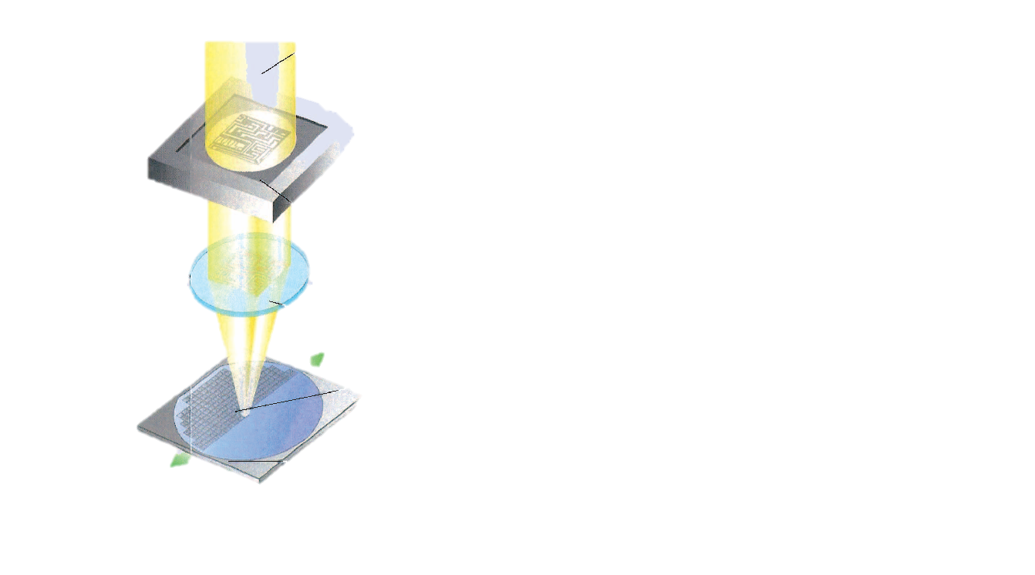
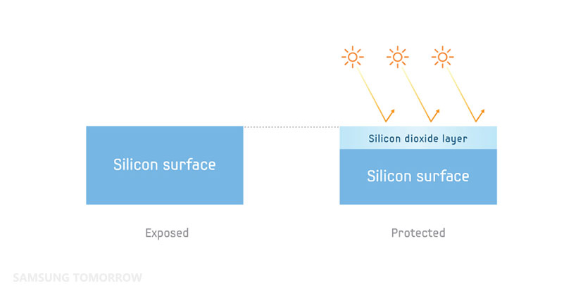
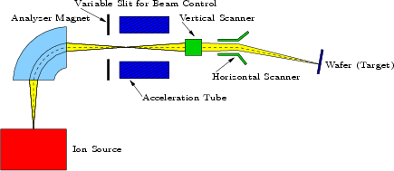
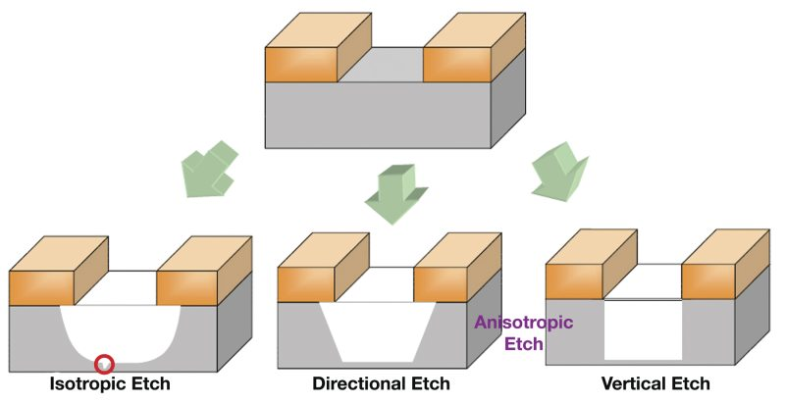
3. 반도체 공정의 이해
반도체 4공정에 대한 프로세스
Oxidation
Photo
Etching
Ion Implantation
Oxidation
Photo
실리콘 웨이퍼 위에 산화제와 열을 공급해 산화막을 형성하는 과정
Etching
Ion Implantation

Slide 11
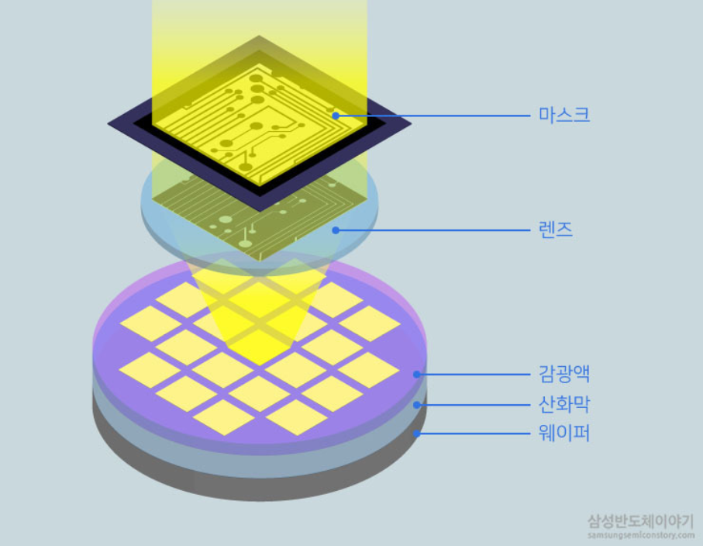
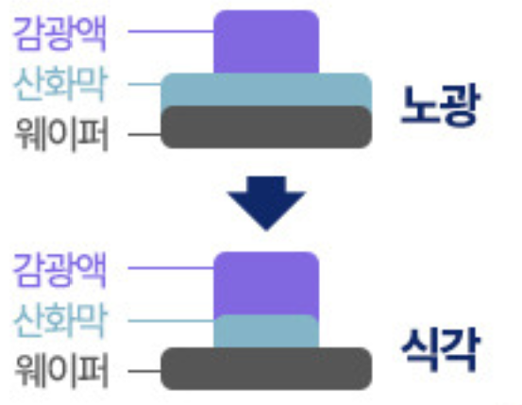
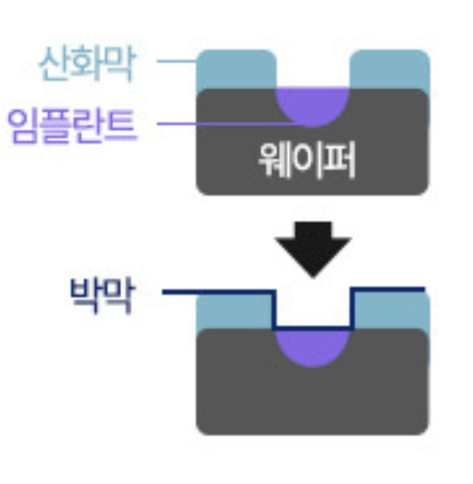

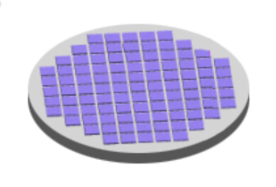
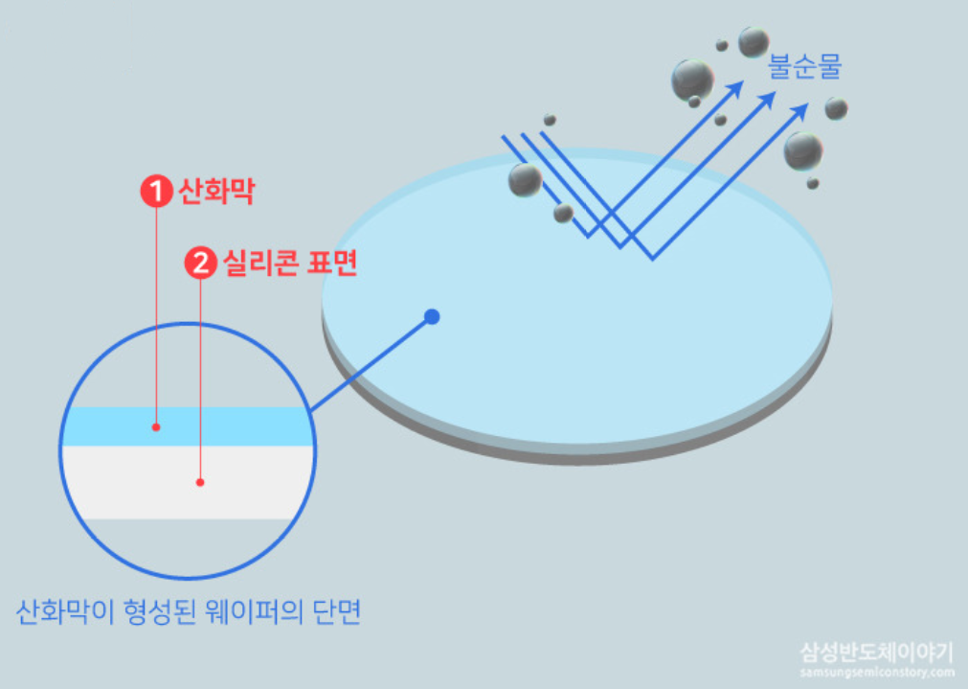
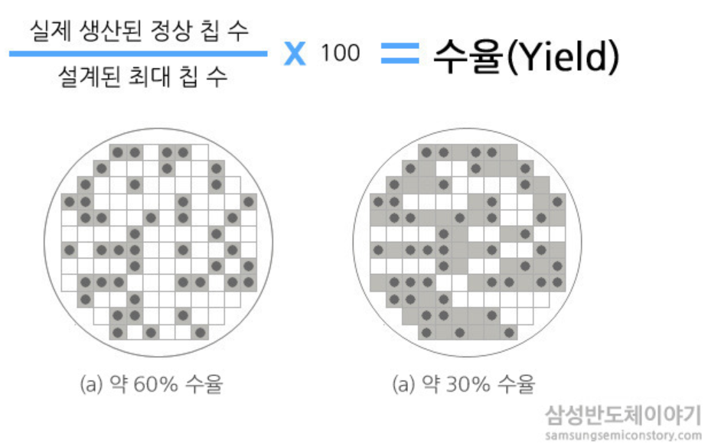
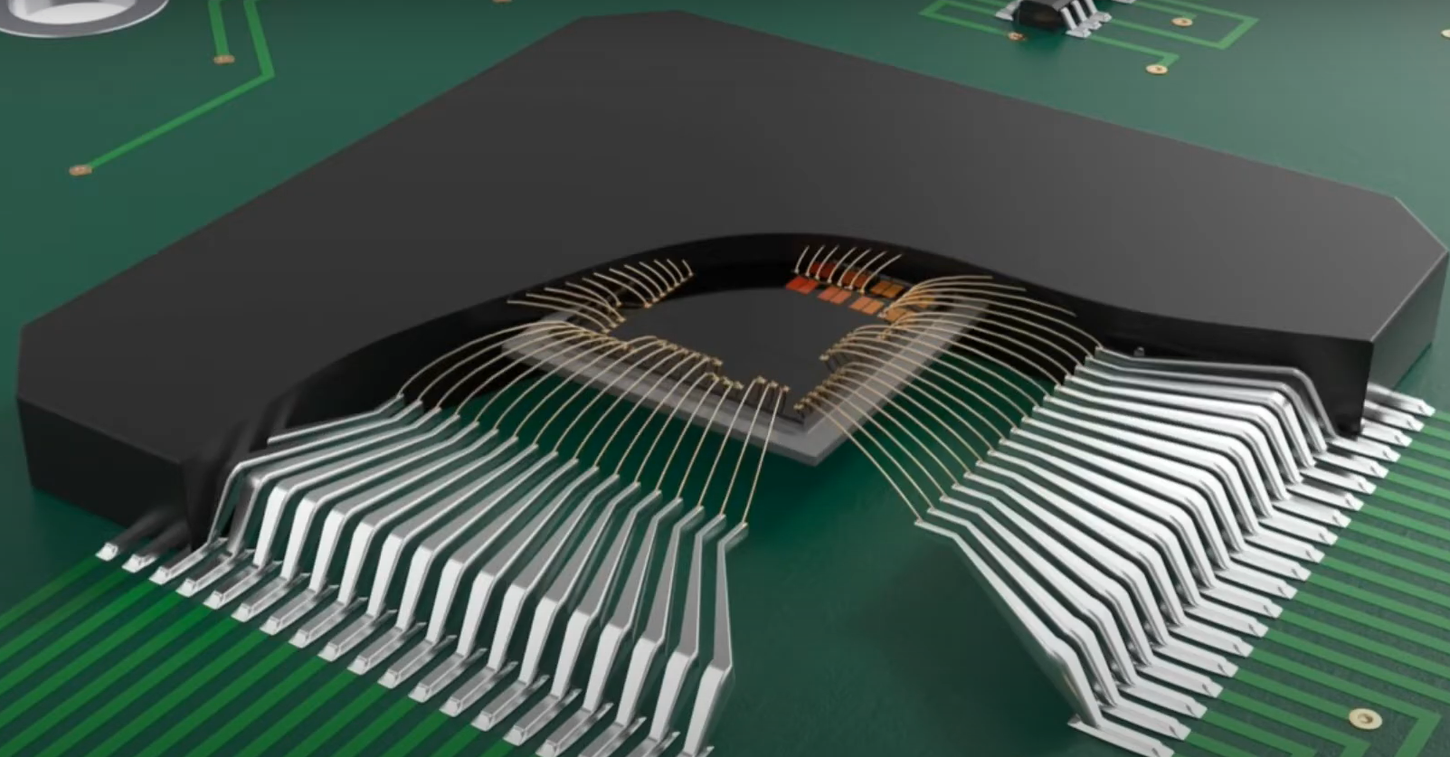
3. 반도체 공정의 이해
8공정에 대한 분류 다시 할 필요?
그림 통일(이어진다는 느낌)
밑의 설명 수정
반도체 8공정 프로세스
웨이퍼 제조
Oxidation
Photo
Lithography
Etching
증착 &
Ion 주입
금속 배선
EDS
패키징
사진
사진
사진
사진
사진
사진
사진
사진
웨이퍼:
반도체 만들 때 사용하는 재료,
주로 실리콘을 이용해 만들고
한 웨이퍼에 수천개의 칩이
존재
웨이퍼 표면을 오염으로부터 보호하기 위해
웨이퍼 표면에 산화막을 형성
웨이퍼 위에
빛으로
회로를 그려
넣는 공정
필요한 회로
패턴을 제외한
부분을 제거하는 공정
증착:
회로 간 구분 / 연결 / 보호
역할을 하는 thin film 만듦
이온 주입:
이온을 주입해
반도체가
전기적특성
갖도록 함
반도체 회로에 전기적 신호가 잘 전달되도록
금속(도체)을 증착해
연결하는 공정
웨이퍼 상태의 개별 칩들의
전기적특성을 바탕으로
원하는 품질이 도출됐는지
확인하는 공정
반도체 칩이
외부와 신호를 주고 받게 하고외부로부터
칩을 보호하는 형태를
만드는 과정
Notes:
출처:
https://www.samsungsemiconstory.com/2206
https://www.skcareersjournal.com/194
https://www.samsungsemiconstory.com/201
https://www.youtube.com/watch?v=_SM4KqQR8A4

Slide 12
3. 반도체 공정의 이해
반도체 4공정에 대한 프로세스
Oxi
Photo
Etching
Ion_imp
사진
사진
사진
사진
웨이퍼 설명 추가
8공정 전반
그 중 4공정만 있다는 것을 강조
설명
설명
설명
설명

Slide 13
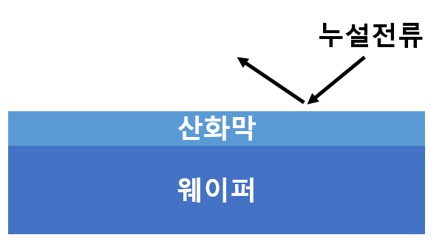
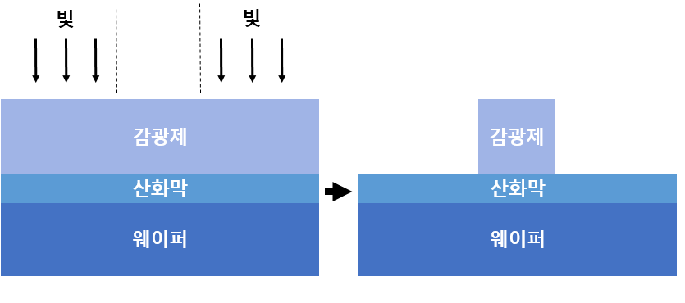
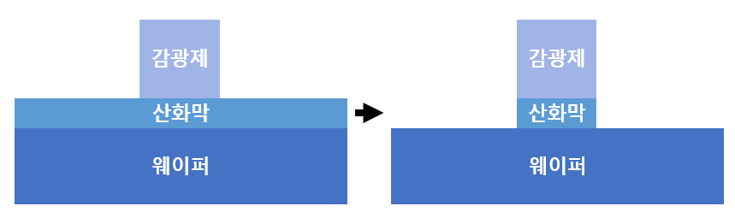
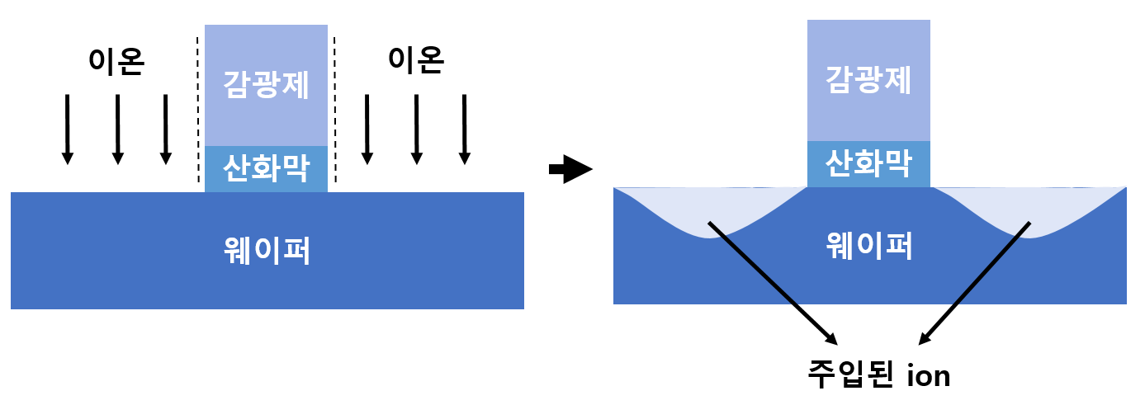
3. 반도체 공정의 이해
1. Oxidation:
실리콘 웨이퍼 위에 산화제와 열을 공급해
산화막을 형성하는 과정
형성된 산화막은 부도체로써 흐르기 원치 않는
전류(누설전류)를 차단한다
웨이퍼 위에 감광제를 도포하고 빛을 가하는 과정
감광제의 일부에 빛을 가하면 빛을 받은 부분만 물러진다
이후, 감광제의 물러진 부분만 제거하는 과정도 포함
2. Photo
Lithography:
3. Etching:
4. Ion
Implantation:
감광제가 제거된 부분의 산화막을 깎아 웨이퍼를 노출시킨다
이전 과정에서 제거되지 않은 감광제는 아래의 산화막을 보호
Etching을 거치면서 노출된 웨이퍼로 ion을 주입
Ion을 웨이퍼에 넣고 열처리를 가하면
비로소 웨이퍼가 전기적 성질을 갖게 된다

Slide 14
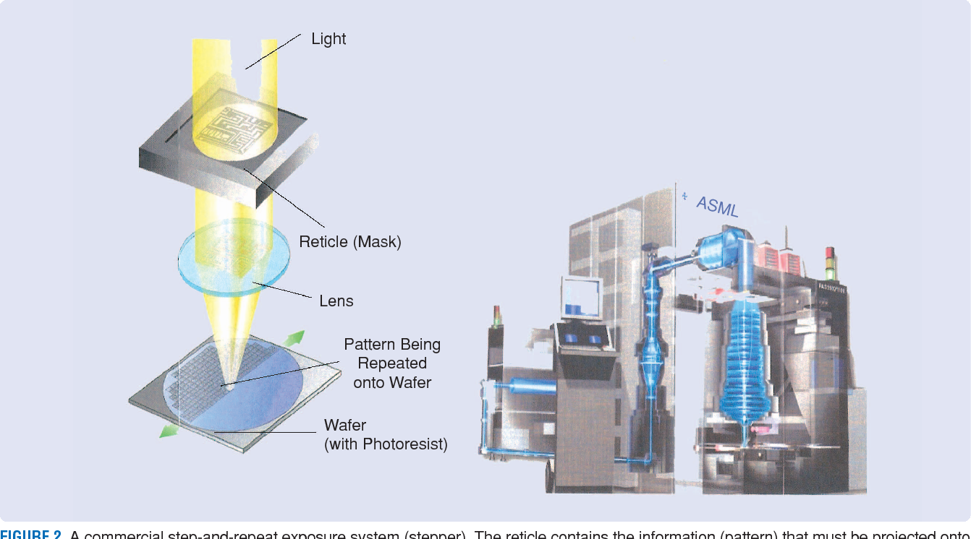
3. 반도체 공정의 이해
반도체 4공정에 대한 프로세스
Oxidation
Photo
Etching
Ion Implantation

Slide 15
3. 반도체 공정의 이해
반도체 4공정에 대한 프로세스
Oxidation
Photo
Etching
Ion Implantation
Oxidation
변수 명 | 의미 | 속성
No_Die | 공정에 들어가는 하나의 Wafer 고유 ID | ID
Lot_Num | 공정 생산 단위, 하나의 단위에 같은 Process 작동 | 연속형
Wafer_Num | 하나의 Lot 내 Wafer 번호, 하나의 Lot에 27개의 Wafer 존재 | 연속형
Ox_Chamber | Process 별 Chamber Number, 총 3개 | 연속형
Process | 현재 진행되고 있는 공정 Process | 범주형
Type | Oxidation 공정의 Process Type, Dry와 Wet 방식 존재 | 범주형
Datetime | 공정이 시작된 날짜 | 범주형
Temp_Oxid | Chamber 내 평균 온도(℃ 단위) | 연속형
Vapor | 공정에 투여되는 합성물 성분 | 연속형
ppm | 공정에 투여되는 합성물의 양 (ppm 단위) | 연속형
Pressure | 공정에 가해지는 압력 (Torr 단위) | 연속형
Oxid_Time | 산화공정이 진행된 시간 (분 단위) | 연속형
Thinkness | 성장한 산화물의 두께 (nm 단위) | 연속형
실리콘 웨이퍼 위에 산화제와 열을 공급해 산화막을 형성하는 과정
형성된 산화막은 부도체로써 흐르기 원치 않는 전류(누설전류)를 차단

Slide 16
3. 반도체 공정의 이해
반도체 4공정에 대한 프로세스
Oxidation
Photo
Etching
Ion Implantation
Photo
변수 명 | 의미 | 속성
N2_HMDS | N2 질소 투여량 (ppm 단위) | 범주형
Pressure_HMDS | N2 산화물 생성시 가해지는 압력 (torr 단위) | 연속형
Temp_HMDS | HMDS 공정에서 N2 산화물 생성시 가해지는 온도 (℃ 단위) | 연속형
Temp_HMDS_bake | N2 산화물 흡착 시 발생하는 온도 (℃ 단위) | 연속형
time_HMDS_bake | N2 산화물 흡착이 진행된 시간 (초 단위) | 연속형
spin1_softbake | Spin Coat 과정에서 첫 번째 회전 스핀 수 (rpm 단위) | 연속형
spin2_softbake | Spin Coat 과정에서 두 번째 회전 스핀 수 (rpm 단위) | 연속형
spin3_softbake | Spin Coat 과정에서 세 번째 회전 스핀 수 (rpm 단위) | 연속형
photoresist_softbake | Spin Coating에 투여되는 Photoresist 량 ( ml 단위) | 연속형
temp_softbake | 투여된 Resist를 흡착시킬 때 발생한 온도 (℃ 단위) | 연속형
time_softbake | 투여된 Resist를 흡착시키는 동안 시간 (초 단위) | 연속형
resist_target | 흡착된 Resist의 최종 균일도 | 연속형
웨이퍼 위에 감광제를 도포하고 빛을 가하는 과정
감광제 일부에 빛을 가하면 빛을 받은 부분만 물러짐
이후, 감광제의 물러진 부분만 제거하는 과정도 포함

Slide 17
3. 반도체 공정의 이해
반도체 4공정에 대한 프로세스
Oxdation
Photo
Etching
ion implantation
변수설명
1
2
3
4
5
응 설명이야

Slide 18
3. 반도체 공정의 이해
반도체 4공정에 대한 프로세스
Oxdation
Photo
Etching
ion implantation
변수설명
1
2
3
4
5
응 설명이야

Slide 19
3. 반도체 공정의 이해
반도체 4공정에 대한 프로세스
Oxdation
Photo
Etching
ion implantation
변수설명
1
2
3
4
5
응 설명이야

Slide 20
3. 반도체 공정의 이해
반도체 4공정에 대한 프로세스
Oxdation
Photo
Etching
ion implantation

Slide 21
4. 분석 계획 수립
분석구분 | 목적 | 분석계획
 |  | 분석방법 | 분석내용
탐색적 데이터 분석 | 변수 특성 탐색 및 변수 간 관계 파악 | 막대 그래프 | 범주형 변수 요소 별 고유 값 확인
 | 이상치 확인 및 조정 | Boxplot | 공정 별 변수들의 분포 및 이상치 확인
 | 선형성 및 상관성 확인 | Scatter Plot | 불량개수와 공정 별 변수들의 선형성 확인
불량률에 영향을 미치는 주요 인자 조정 | 공정 별 주요 인자 확인 | Boxplot | 불안정 공정과 안정 공정 간 파라미터 평균 차이 확인
 |  | 2 sample t-test | 불안정 공정과 안정 공정 간 파라미터 평균 값 비교
 | 불량률을 사전에 예측하는 분류모델 개발 | Logistic Regression | 웨이퍼 불량에 영향을 미치는 주요인자 확인 및 불량률 확인 파라미터 별 양품 발생 최적 구간 도출을 통해 불량률 최소화
 |  | Decision Tree
 |  | Random Forest
 |  | Gradient Boosting
 | Modeling | XGBoost
 | 양품 생산 최적 구간 도출 | Boxplot | 양품과 불량품의 생산 조건을 비교하여 최적의 생산 구간 설정

Slide 22
4. 분석 계획 수립
분석구분 | 목적 | 분석계획
 |  | 분석방법 | 분석내용
탐색적 데이터 분석 | 변수 특성 탐색 및 변수 간 관계 파악 | 막대 그래프 | 범주형 변수 요소 별 고유 값 확인
 | 이상치 확인 및 조정 | Boxplot | 공정 별 변수들의 분포 및 이상치 확인
 | 선형성 및 상관성 확인 | Scatter Plot | 불량개수와 공정 별 변수들의 선형성 확인
불량률에 영향을 미치는 주요 인자 조정 | 공정 별 주요 인자 확인 | Boxplot | 불안정 공정과 안정 공정 간 파라미터 평균 차이 확인
 |  | 2 sample t-test | 불안정 공정과 안정 공정 간 파라미터 평균 값 비교
 | 불량률을 사전에 예측하는 분류모델 개발 | Logistic Regression | 웨이퍼 불량에 영향을 미치는 주요인자 확인 및 불량률 확인 파라미터 별 양품 발생 최적 구간 도출을 통해 불량률 최소화
 |  | Decision Tree
 |  | Random Forest
 |  | Gradient Boosting
 | Modeling | XGBoost
 | 양품 생산 최적 구간 도출 | Boxplot | 양품과 불량품의 생산 조건을 비교하여 최적의 생산 구간 설정
공정 경로 최적화 | 이상공정 확인 | C 관리도 | 공정 경로 별 관리도 확인을 통한 안정공정과 불안정 공정 확인
 | 공정 경로 별 과부화 확인 | Barplot | 공정 경로 별 부하 현황 및 추세 확인
 | 이상/안정공정에 따른 불량률 차이 검정 | 카이스퀘어 검정 | 이상공정과 안정공정의 불량률 차이를 통계적으로 검정

Slide 23
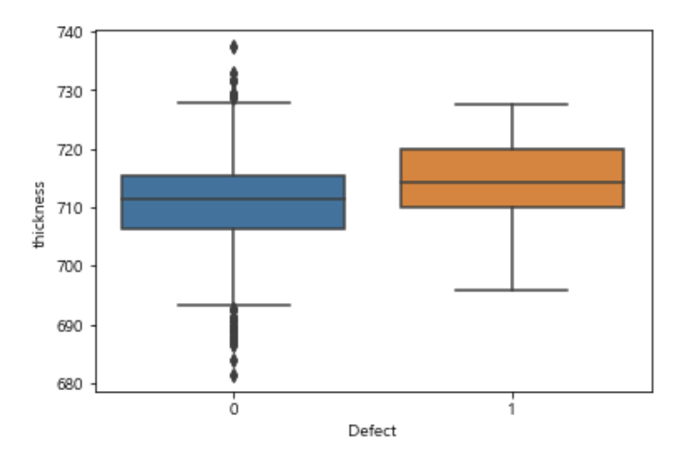
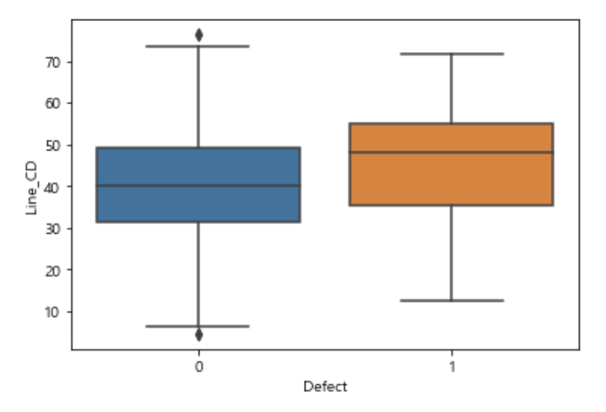
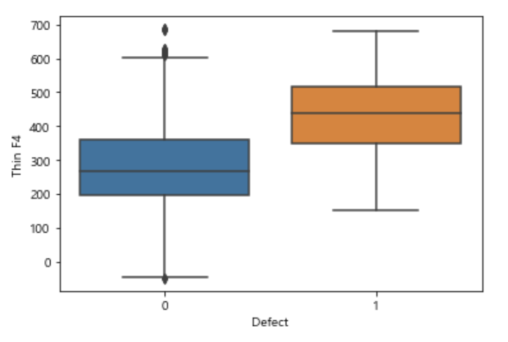
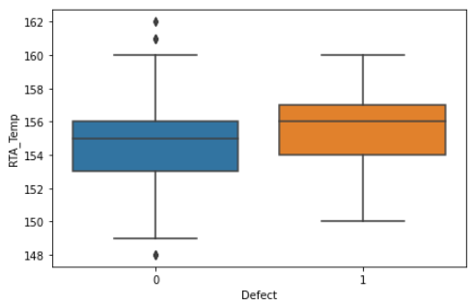
5. 분석 결과
불량 여부를 결정하는 주요인자 도출 작업을 Box Plot과 2 sample t-test를 이용하여 실시함
Key Findings
공정 별 중요 지표에 대해 정상 웨이퍼와 불량 웨이퍼에 평균 차이를 확인했으며, 불량에 영향을 미치는 중요 변수로 선정
2. 파라미터 최적화 - 정상 웨이퍼와 불량 웨이퍼를 분류하는 주요 변수 검정
Thickness
Line_CD
Thin Film 4
RTA_Temp
유의수준 = 0.05
p-value = 0.0
집단 간 평균 차이를 확인
유의수준 = 0.05
p-value = 0.0
집단 간 평균 차이를 확인
유의수준 = 0.05
p-value = 0.0
집단 간 평균 차이를 확인
유의수준 = 0.05
p-value = 0.027
집단 간 평균 차이를 확인

Slide 24
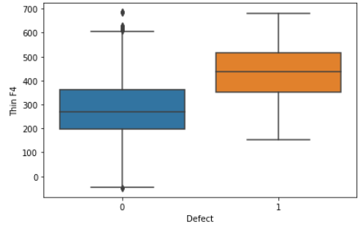
5. 분석 결과
공정 별 통제 가능한 파라미터들을 도출하였으며, 양품만 발생하는 구간을 분리하여 파라미터 최적화 전략 도출
Key Findings
불량률 최소화 달성을 위한 파라미터 값 조정 구간 도출
2. 파라미터 최적화 - 통제 가능한 파라미터에 대한 양품 발생 최적구간
최적구간 도출 방법론
변수 별 최적구간
Temp_OXid | upper | 1348.471 ~ 1294.523
 | lower | 871.010 ~ 862.011
ppm | upper | 49.91 ~ 45.88
 | lower | 21.94 ~ 21.07
Pressure | upper | 0.229 ~ 0.229
 | lower | 0.193 ~ 0.18
Oxid_time | upper | 291.0 ~ 236.0
 | lower | 22.0 ~ 8.0
thickness | upper | 737.402 ~ 727.564
 | lower | 695.764 ~ 681.435
칼럼 추가 필요
[Thin F4]
양품만 발생하는
구간을 분리하여 파라미터 최적화 전략 도출
Thin F4 | upper | 687 ~ 680
 | lower | 151 ~ -49
resist_target | upper | 2.394 ~ 2.302
 | lower | 0.623 ~ 0.0543
Resolution | upper | 582.878 ~ 572.47
 | lower | 471.539 ~ 441.717
photoresist_bake | upper | 5.239 ~ 5.134
 | lower | 4.835 ~ 4.765
etching_rate_total | upper | 192.9 ~ 185.433
 | lower | 167.6 ~ 167.067

Slide 25
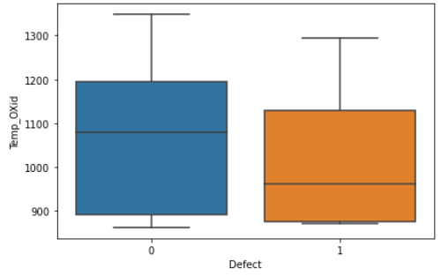
5. 분석 결과
시각화 및 통계적 가설 검정을 통해 각 공정 별 주요 변수를 도출해냄
-> 공정 별 불량률을 최소화 시킬 수 있는 방안 마련할 필요가 이씀
공정 별 주요 변수 추출
양품 생산 최적 구간
Boxplot을 통해 공정 별 변수에 대하여 양품과 불량 간 평균 차이를 확인
2 sample t-test를 통해 양품과 불량 간 변수의 평균 차를 통계적으로 검증
양품만 발생하는 구간을 분리하여 변수 최적화 전략 도출
Thin Film 두께, 챔버 내 평균온도 등의 파라미터 값을 특정한 구간 내로 조정할 시 양품 발생
공정 | 변수 | P-value
Oxidation | Temp_Oxid | 0.0
 | ppm | 0.0
 | Pressure | 0.0
 | Thickness | 0.0
 | Resist_target | 0.0
Photo_softbake | Temp_HMDS_bake | 0.017
 | Spin1 | 0.002
 | Spin 3 | 0.005
 | Photoresist_bake | 0.0
Photo_litho | temp_softbake | 0.0
 | Line_CD | 0.0
 | Thin F4 | 0.0
 | Temp Etching | 0.001
Etching | Source_Power | 0.029
 | Selectivity | 0.01
 | etching_rate_total | 0.0
Ion_Implantation | Temp_implantation | 0.001
 | RTA_Temp | 0.027
Thin F4(nm)
Temp_Oxid(℃)
양품
불량
양품
불량
lower | -49.0 ~ 151.0
upper | 1294.5 ~ 1348.5
lower | 862.01 ~ 871.01
Notes:
공정 별 주요 변수 추출 후 양품 생산 최적 구간을 도출하여 공정 별 불량률을 최소화 시킬 수 있는 방안 마련

Slide 26
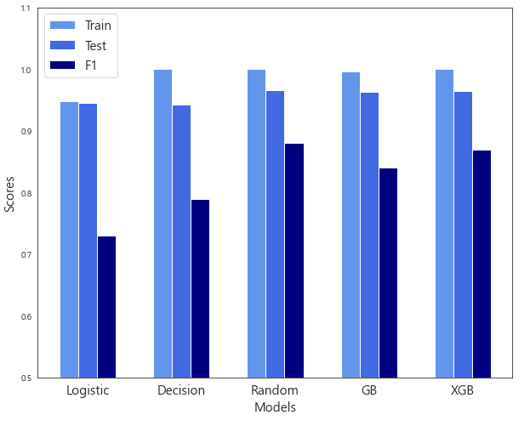
뭐에 대한 모델인가?
-> 불량 예측? 불량 분류?
분류했다. 0, 1 구분
5. 분석 결과
폐기 여부에 대한 분류 모델 분석 결과, F1 Score가 가장 높은 Random Forset 모델을 도출함
-> 따라서 불량 분류 모델을 이용해 ~
Modeling 과정 도식화
분류모델 별 성능 비교
전처리
분류모델
최종모델 선정
결측치 및 이상치 조정,
파생변수 생성
Probability
Logistic
Regression
F1 Score 성능 평가
Oxidation
Photo_Softbake
Tree
Photo_litho
Decision Tree
최종 모델 선정
Etching
Ensemble
Random Forest
Gradient Boosting
XGBoost
Random Forest
Train Accuracy | 1.0
Test Accuracy | 0.967
F1 - Score | 0.88
Implantation
단일 테이블로 취합
* 폐기 : Wafer 내 불량 chip 개수가 200개 이상인 제품을 폐기
Notes:
F1 Score를 기준으로 모델 성능을 평가한 결과, Random Forest의 성능이 0.88로 가장 높아 최종 예측모델로 선정

Slide 27
5. 분석 결과
F1 Score를 기준으로 모델 성능을 평가한 결과, Random Forest의 성능이 0.88로 가장 높아 최종 예측모델로 선정
Modeling 과정 도식화
분류모델 별 성능 비교
전처리
분류모델
최종모델 선정
결측치 및 이상치 조정,
파생변수 생성
Probability
Logistic
Regression
F1 Score 성능 평가
Oxidation
Photo_Softbake
Tree
Photo_litho
Decision Tree
최종 모델 선정
Etching
Ensemble
Random Forest
Gradient Boosting
XGBoost
Random Forest
Train Accuracy | 1.0
Test Accuracy | 0.967
F1 - Score | 0.88
Implantation
단일 테이블로 취합

Slide 28
5. 분석 결과
공정 별 주요 변수 추출 후 양품 생산 최적 구간을 도출하여 공정 별 불량률을 최소화 시킬 수 있는 방안 마련
공정 별 주요 변수 추출
양품 생산 최적 구간
Boxplot을 통해 공정 별 변수에 대하여 양품과 불량 간 평균 차이를 확인
2 sample t-test를 통해 양품과 불량 간 변수의 평균 차를 통계적으로 검증
양품만 발생하는 구간을 분리하여 변수 최적화 전략 도출
Thin Film 두께, 챔버 내 평균온도 등의 파라미터 값을 특정한 구간 내로 조정할 시 양품 발생
공정 | 변수 | P-value
Oxidation | Temp_Oxid | 0.0
 | ppm | 0.0
 | Pressure | 0.0
 | Thickness | 0.0
 | Resist_target | 0.0
Photo_softbake | Temp_HMDS_bake | 0.017
 | Spin1 | 0.002
 | Spin 3 | 0.005
 | Photoresist_bake | 0.0
Photo_litho | temp_softbake | 0.0
 | Line_CD | 0.0
 | Thin F4 | 0.0
 | Temp Etching | 0.001
Etching | Source_Power | 0.029
 | Selectivity | 0.01
 | etching_rate_total | 0.0
Ion_Implantation | Temp_implantation | 0.001
 | RTA_Temp | 0.027
Thin F4(nm)
Temp_Oxid(℃)
양품
불량
양품
불량
lower | -49.0 ~ 151.0
upper | 1294.5 ~ 1348.5
lower | 862.01 ~ 871.01

Slide 29
5. 분석 결과
predict 갑ㅜ
-> 분석결과에 넣고, 시스템을 만드는 것은 개선안

Slide 30
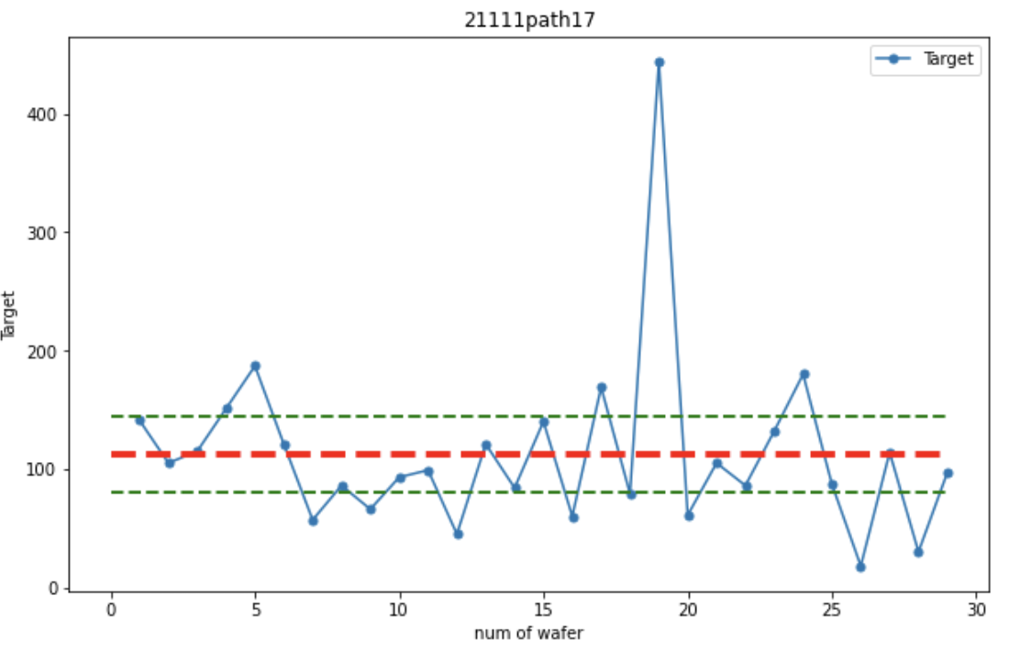
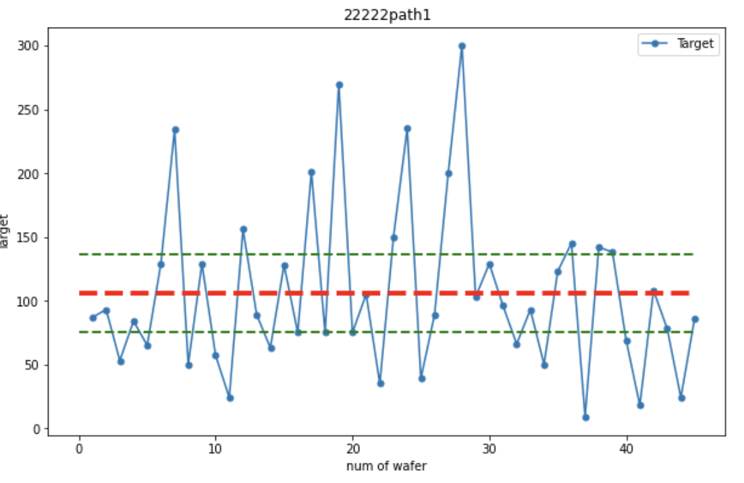
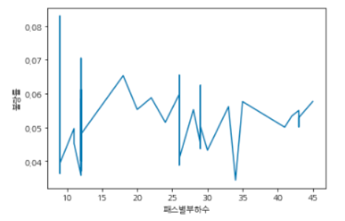
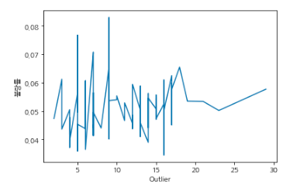
5. 분석 결과
C 관리도를 통해 path 별 공정 안정 여부를 구분하였으나, 공정의 부하수준과 불량률에는 큰 상관성이 없음
00
C 관리도 – path 별 공정 안정 여부
부하수준에 따른 불량률
안정 공정
불안정 공정

Slide 31
5. 분석 결과
가동횟수가 늘어난다고 불량률이 늘어나지는 않음(그래프로 탐색)
Outlier가 늘어난다고(공정이 과부화된다고) 불량률이 늘어나지는 않음

Slide 32
5. 분석 결과
경로 별 공정 부하량에 대한 관리도 분석 결과, 부하가 많이 발생하는 경로를 확인
-> 공정의 최적 경로 계산 알고리즘 개발을 통해, 특정 경로의 부하량 조절이 필요함
C관리도를 통한 확인
안정 공정
과부하 공정
Path | Count | Outlier | Outlier Ratio
22222
32222
13222
23222
Path | Count | Outlier | Outlier Ratio
▲ 주요 안정 공정의 부하량
▲ 주요 과부하 공정의 부하량

